Slide 1
Интернет зависимость среди обучающихся в Частном учреждении «Общеобразовательная школа «Классика-М»
Выполнила: Дрягина Алина 10Ф

Slide 2
Цель работы
Определить, насколько много и с какой целью учащиеся ЧУОШ «Классика-М» используют интернет, а затем подсчитать количество интернет-зависимых.

Slide 3
Объект исследования
Учащиеся ЧУ ОШ «Классика-М» с 5 по 11 класс.

Slide 4
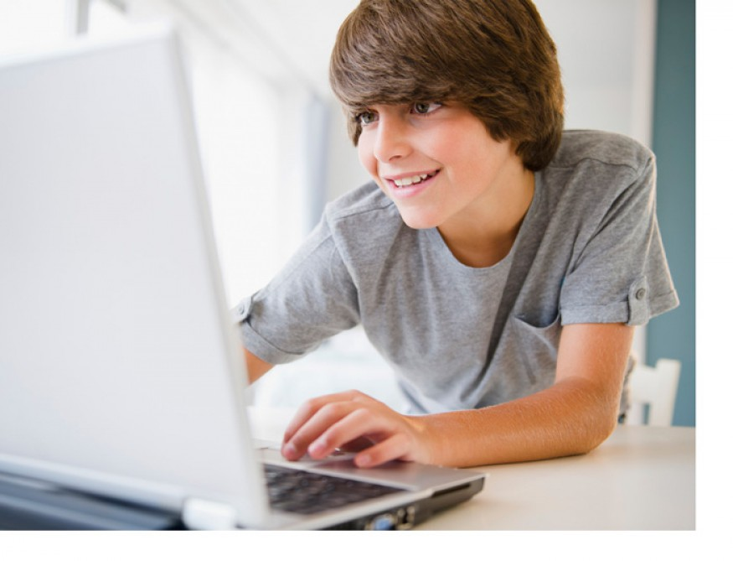
Предмет исследования
Время, которое учащиеся ЧУ ОШ «Классика-М» проводят за компьютером или в интернете.

Slide 5
Задачи работы
Изучение источников информации сети интернет по заявленной теме.
О истории исследования интернет-зависимости.
О причинах и симптомах интернет-зависимости.
О видах интернет-зависимости.
Проведение опроса среди учеников 5-11 классов.
Проведение анализа и обобщение полученных результатов.
Сформулировать выводы.
Создать буклет, помогающий обнаружить у себя интернет-зависимость и имеющий советы по борьбе с ней.

Slide 6
Гипотеза и методы исследования
Гипотеза: Предполагается, что в школе ЧУ ОШ «Классика-М» присутствуют интернет-зависимые.
Методы исследования:
Анкетирование
Исследования

Slide 7
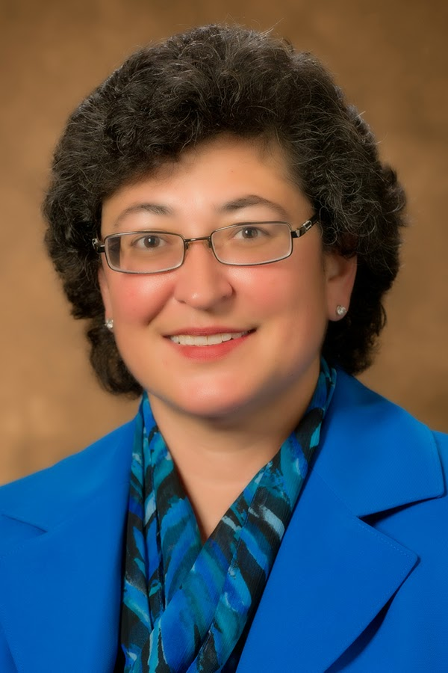
История исследования интернет-зависимости
1984 г. психиатр Айвен Голдберг описал интернет-зависимость.
1984 г. Кимберли Янг разработала опрос для определения интернет-зависимости.
1997 – 1998 гг. созданы исследовательские и консультативно-диагностические службы.
2001 г. Холл и Парсонсос предложили термин интернет-зависимое поведение.

Slide 8
Цель использования информации сети интернет подростками
Общение
Поиск интересной школьнику информации
Поиск информации, необходимой для обучения в школе
Чтение новостей
Поиск и покупка товаров в интернет магазине
Отдых
Игры
Сервисы для просмотра фильмов
Развлекательные блоги
Прослушивание музыки

Slide 9
Типы интернет-зависимости
зависимость от веб-серфинга
от виртуального общения
от компьютерных игр по сети
навязчивая финансовая потребность
пристрастие к просмотру фильмов через Интернет.

Slide 10
Причины интернет зависимости
Стресс, вызванный ссорами в семье, разводом или смерти родителей
Гиперопека родителей
Отсутствие взаимопонимания со сверстниками
Агрессия со стороны сверстников
Невозможность самовыражения в реальном мире
Застенчивость и комплексы
Проблемы с социальным и коммуникативными навыками
Стремление стать лучшим
Прокрастинация

Slide 11
Симптомы и последствия интернет-зависимости
Эмоциональные симптомы | Физические симптомы
Чувство волнения, тревожности или страха | Боль в спине
Оборонительное поведение при разговоре о зависимости | Болезненные ощущения в запястье
Неискренность | Головные боли
Одиночество и депрессия | Бессонница
Эйфория при использовании компьютера | Боль в шее
Чувство вины | Плохое питание (набор или потеря веса)
Неспособность успевать все в срок | Проблемы с личной гигиеной
Перемены настроения | Ухудшение зрения

Slide 12
Результаты

Slide 13
Результаты

Slide 14
Результаты

Slide 15
Результаты

Slide 16
Результаты

Slide 17
Результаты
Вопросы | 1 | 11 | 3 | 7 | 4 | 9 | 8 | 6 | 5 | 10
Номера анкетируемых, ответ которых указывает на возможную интернет зависимость | 1, 2, 4, 5, 9, 10, 12, 17, 22, 24, 26, 28, 29, 31, 32, 33, 50, 53, 55 59, 60, 61, 62, 63, 64 | 1, 5, 7, 12, 33, 36, 41, 50, 53, 56, 57, 62 | 1, 3, 7, 11, 12, 17, 22, 28, 35, 41, 50, 53, 55, 56, 58, 59, 60, 61, 64 | 1, 2, 8, 10, 11, 21, 22, 28, 31, 34, 35, 39, 40, 42, 43, 53, 55, 59, 64 | 1, 2, 5, 6, 8, 10, 11, 12, 13, 17, 18, 22, 23, 24, 28, 30, 31, 34, 35, 37, 38, 40, 48, 51, 53, 55, 59, 60, 61, 63, 64 | 7, 23, 24, 28, 29, 32, 53, 55, 59 | 1, 2, 3, 5, 6, 7, 9, 11, 12, 13, 15, 16, 17, 18, 20, 21, 22, 23, 24, 25, 26, 27, 28, 30, 31, 32, 33, 37, 53, 55, 58, 60, 61, 64 | 10, 15, 22, 23, 28, 31, 33, 39, 40, 44, 47, 53, 55, 56, 58, 59, 61, 63, 62, 64 | 2, 6, 7, 8, 9, 10, 12, 13, 15, 17, 18, 20, 21, 22, 23, 24, 25, 27, 28, 31, 32, 34, 35, 36, 37, 41, 42, 45, 46, 48, 49, 52, 53, 57, 58, 60, 61, 63, 64 | 2, 3, 4, 11, 13, 15, 17, 22, 28, 31, 32, 33, 35, 37, 42, 49, 50, 53, 55, 56, 61, 63, 64

Slide 18
Выводы
Признаки интернет-зависимости ярко выражены у 33% опрашиваемых. 28% учащихся, проводят в интернете много времени, однако они используют интернет для самообразования и занятия хобби.
У 39% учащихся признаки интернет-зависимости не обнаружены.
В среднем учащиеся проводят в интернете 6 часов.
Чаще всего всемирная сеть используется для прослушивания музыки, общения, игр по сети.

Slide 19
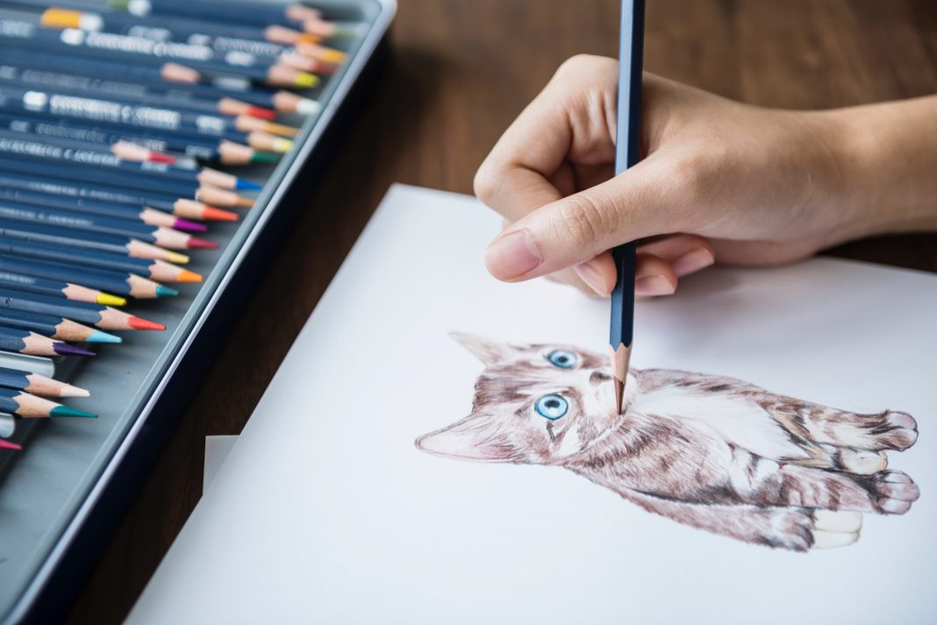
Рекомендации
Отключайте телефон и интернет хотя бы раз в неделю.
Придерживайтесь жёсткого распорядка.
Не используйте гаджеты утром и перед сном.
Ограничьте время, проведенное в интернете.
Найдите хобби.
Удалите аккаунты в соцсетях.
Начните общаться с людьми в реальной жизни.
Не распыляйте внимание.

Slide 20
Продукт

Slide 21
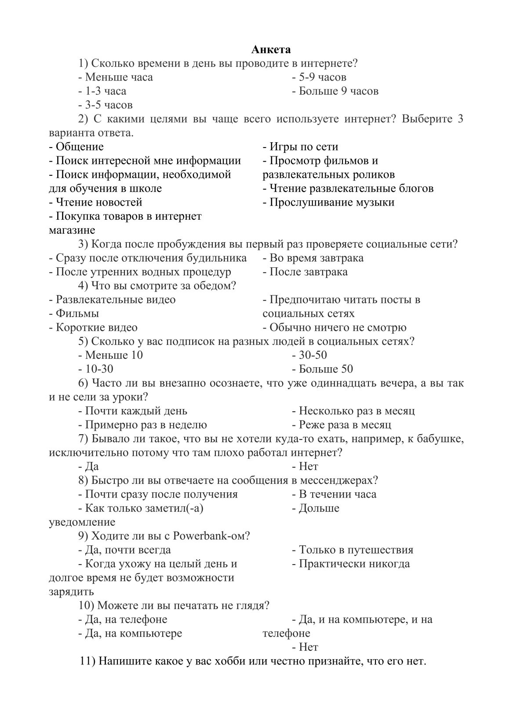
Приложение 1

Slide 22
Приложение 2

